Slide 1
EL NUEVO PROCESO REGULATORIO PARA NORMAS TÉCNICAS EN EL SECTOR ELÉCTRICO
DANIELA GONZÁLEZ D.
GERENTA DE ASUNTOS LEGALES
SANTIAGO, 30 DE AGOSTO DE 2018

Slide 2
PRESENTACIÓN
1
2
3
LOS PROCESOS REGULATORIOS
ANTECEDENTES
CARACTERÍSITICAS DEL MODELO REGULATORIO
4
5
6
IMPLEMENTACIÓN
PLAN NORMATIVO 2018
COMENTARIOS

Slide 3
LOS PROCESOS REGULATORIOS

Slide 4
LOS PROCESOS REGULATORIOS
Existen estándares desarrollados por investigadores y organismos internacionales tendientes a evaluar la calidad del proceso regulatorio de los países y la independencias de las agencias.
Algunos de los atributos que se consideran necesarios en el proceso regulatorio son: la autonomía de la agencia, la transparencia, la rendición de cuentas y las herramientas o metodologías utilizadas.
En esta presentación analizaremos el relevante cambio introducido por la Ley N° 20.936 al proceso de elaboración y modificación de las normas técnicas que regulan la operación coordinada del sistema eléctrico y su adecuación a dichos estándares.

Slide 5
ANTECEDENTES

Slide 6


AUTORREGULACIÓN DE LOS COORDINADOS
En su origen, los CDEC constituían un espacio de coordinación de las empresas que lo conformaban.
  Autorregulación a través de “Reglamentos Internos” y los “Procedimientos de las Direcciones Técnicas” de los respectivos CDEC
  Control posterior de la Comisión a través de su informe favorable.
Los CDEC transitaron a través de las reformas normativas hacia la independencia respecto de las empresas Coordinadas.
La Ley N°20.936 creó el Coordinador Independiente del Sistema Eléctrico Nacional.
  Organismo que reemplaza a los CDEC y que además es independiente de las empresas que conforman la industria.
Reglamentos Internos
Procedimientos DO/DP/DAP

Slide 7
DE LA AUTORREGULACIÓN A LA REGULACIÓN SECTORIAL
Autorregulación
Regulación técnica
Ley N° 20.936
“Autorregulación” de las empresas Coordinadas es reemplazada por la regulación sectorial.
Se amplía el alcance y objetivo de la normativa técnica, a cargo de la CNE (artículo 72-19° de la LGSE).
  “La Comisión deberá analizar permanentemente los requerimientos normativos para el correcto funcionamiento del sector eléctrico, y fijará, mediante resolución exenta, las normas técnicas que rijan los aspectos técnicos, de seguridad, coordinación, calidad, información y económicos del funcionamiento de dicho sector…”
El Coordinador sólo puede dictar instrumentos específicos con alcance acotado (Procedimientos Internos).

Slide 8
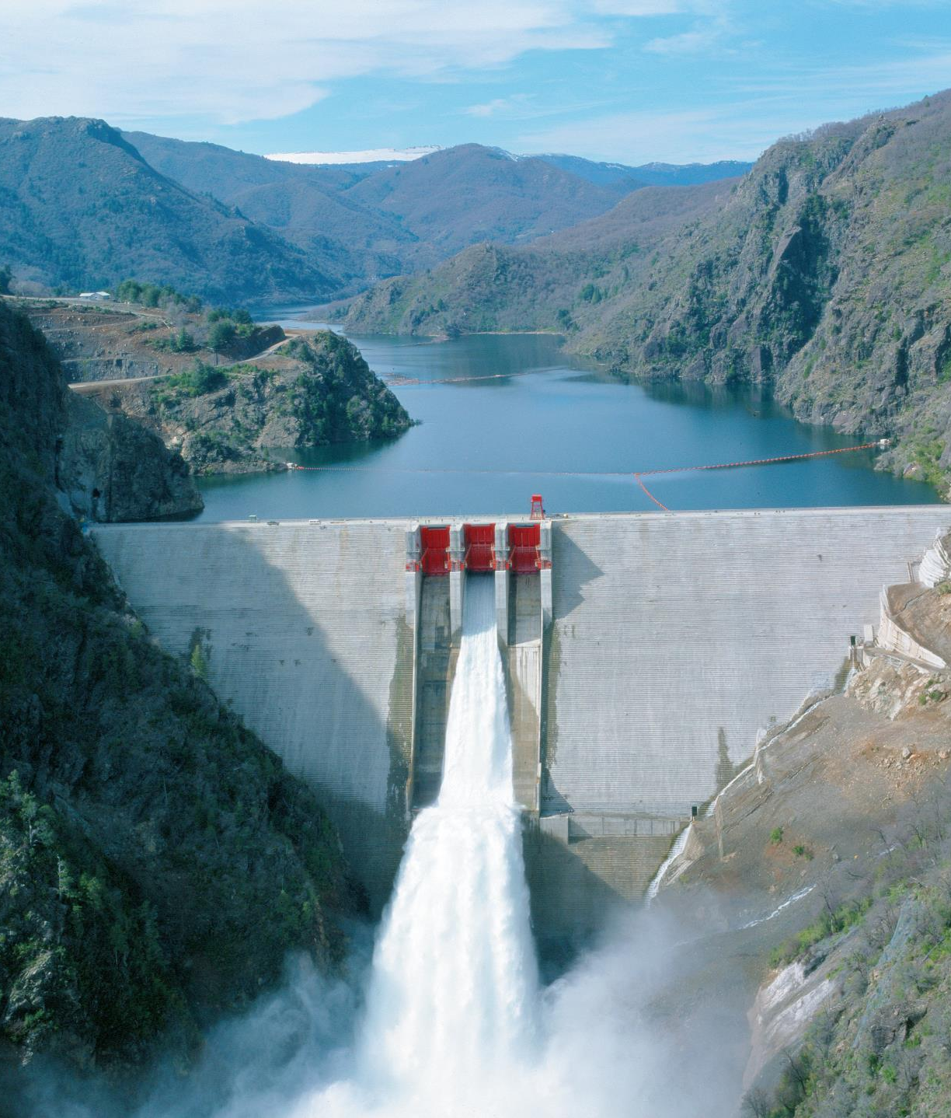
PROCEDIMIENTOS INTERNOS DEL COORDINADOR
Contienen “las normas internas que rijan su actuar, las comunicaciones con las autoridades competentes, los coordinados y con el público en general, y/o las metodologías de trabajo y requerimientos de detalle que sean necesarios para el adecuado cumplimiento y ejecución de sus funciones y obligaciones…”
Deben ajustarse a las disposiciones de la LGSE, los Reglamentos, las Normas Técnicas que dicte la Comisión y demás normativa vigente.
Las discrepancias en relación a estos procedimientos pueden ser sometidas al Panel de Expertos.

Slide 9
CARACTERÍSTICAS DEL MODELO

Slide 10
PRINCIPIOS RECTORES DEL ACTUAL MODELO REGULATORIO EN EL SECTOR ELÉCTRICO
Planificación anual
La CNE debe analizar permanentemente los requerimientos normativos del sector. Asimismo, fijará anualmente un plan de trabajo que permita proponer, facilitar y coordinar el desarrollo de la normativa técnica.
Publicidad y Participación
Proceso podrá iniciarse de oficio por la CNE o a solicitud del Coordinador, los coordinados o cualquier otro organismo o institución con participación o interés en el sector eléctrico.
Las propuestas deben someterse a un proceso de consulta pública; CNE debe justifica aprobación o rechazo de las observaciones recibidas.
Fundamentación Técnica
Propuestas deben contener la justificación técnica, legal y económica
del cambio solicitado y acompañar la propuesta específica.
Transparencia
CNE debe mantener disponible en su sitio web la normativa técnica y la información sobre los procesos normativos en curso.

Slide 11
IMPLEMENTACIÓN

Slide 12

REGLAMENTO PARA LA DICTACIÓN DE NORMAS TÉCNICAS
DECRETO SUPREMO N°11, DEL MINISTERIO DE ENERGÍA, DEL 28 DE SEPTIEMBRE DE 2017
Establece las bases y el proceso de planificación normativa anual a cargo de la CNE.
Algunos de los Procedimientos de las Direcciones Técnicas de los CDEC se encuentran vigentes y otros han sido sustituidos por los Anexos Técnicos de la NTSyCS.
Las próximas Normas Técnicas reemplazarán definitivamente los Procedimientos de las Direcciones Técnicas de los CDEC.

Slide 13
ALGUNOS TÉRMINOS DEL REGLAMENTO
A) Plan Normativo Anual
Plan de trabajo elaborado anualmente por la Comisión que permite proponer, facilitar y coordinar el desarrollo de las Normas Técnicas, estableciendo el conjunto de Procedimientos Normativos que se iniciarán o continuarán su desarrollo durante el año calendario siguiente.
B) Procedimiento Normativo
Tareas conducentes a la elaboración o modificación de una Norma Técnica Procedimiento siguiendo un proceso público y participativo.
C) Comité Consultivo
Tiene el objeto de discutir, analizar y dar su opinión a la Comisión sobre la Norma Técnica en desarrollo o modificación.
Cada Procedimiento Normativo cuenta con su respectivo Comité Consultivo.

Slide 14

A) PLAN NORMATIVO ANUAL
En agosto de cada año, la Comisión debe comunicar que las Solicitudes Normativas presentadas hasta el 30 de septiembre del año en curso podrán ser consideradas para el Plan Normativo Anual del siguiente año.
Las Solicitudes Normativas presentadas con posterioridad a esa fecha podrían ser consideradas para su incorporación en el Plan Normativo Anual del año subsiguiente.
El Plan Normativo Anual del siguiente año:
  Especifica los Procedimientos Normativos previstos para ese año.
  Contiene los planes y prioridades en materia de “dictación” o “modificación” de Normas Técnicas, sobre la base de las necesidades normativas para el correcto funcionamiento del sector eléctrico y las disponibilidades de recursos.
  Es definido por la Comisión a más tardar el 15 de diciembre del año en curso.
La Comisión puede modificar el Plan Normativo Anual por motivos urgentes o en atención a otras necesidades o requerimientos normativos.

Slide 15
B) PROCEDIMIENTO NORMATIVO
Inicio
  De oficio por la Comisión o a solicitud del Coordinador, los Coordinados o cualquier otro organismo o institución con interés o participación en el sector eléctrico, mediante la presentación de una Solicitud Normativa a la Comisión.
Proponente
  Quién haya formulado una Solicitud Normativa que esté en el Plan Normativo Anual, tendrá la calidad de proponente respecto de dicha iniciativa.
  Calidad de proponente se mantiene durante todo el transcurso del procedimiento y no puede integrar el Comité Consultivo respectivo.
Etapas
Cada Procedimiento Normativo asociado a una Norma Técnica comprende las siguientes etapas:
1° Resolución de inicio a la elaboración o modificación de la Norma Técnica respectiva.
2° Constitución e integración del Comité Consultivo respectivo.
  3° Desarrollo y Consulta Pública de la propuesta.
4° Informe consolidado de respuestas a observaciones recibidas en consulta pública.
5° Término del Procedimiento Normativo.

Slide 16


C) COMITÉ CONSULTIVO
Se constituye respecto de cada Procedimiento Normativo y da su opinión a la Comisión sobre las materias en discusión.
Está compuesto por representantes de:
  La Comisión, uno de los cuales presidirá el Comité;
  La Superintendencia y del Coordinador;
  Cualquier ministerio, servicio u organismo público con competencias relacionadas con la materia en discusión;
  Las Empresas del Sector Eléctrico; y,
  Expertos técnicos con experiencia o especialización en la materia.
  Conformado de modo participativo, no excluyente ni discriminatorio, y representativo de todos los interesados.

Slide 17
PLAN NORMATIVO ANUAL 2018

Slide 18
PLAN NORMATIVO ANUAL 2018
RESOLUCIÓN EXENTA N°20 DE ENERO DE 2018, MODIFICADA POR RESOLUCIONES EXENTAS N° 321 DE MAYO DE 2018 Y N°468 DE JULIO DE 2018
Elaboración de Norma Técnica de Sistemas Medianos.
Modificación Norma Técnica de Seguridad y Calidad de Servicio.
Modificación Norma Técnica de Conexión y Operación de PMGD en Instalaciones de media tensión.
Modificación Norma Técnica de Conexión y Operación de Equipamiento de Generación en Baja Tensión.
Anexo Técnico de Sistemas de Medición, Control y Monitoreo de la Norma Técnica de Calidad de Servicio para Sistemas de Distribución.
Anexo Técnico Diseño de Instalaciones, de la Norma Técnica de Seguridad y Calidad de Servicio.
Norma Técnica de Coordinación y Operación del Sistema Eléctrico Nacional: * Declaración de Costos Variables. * Transferencias Económicas. * Cálculo de Costos Marginales. * Programación de la Operación. * Funciones de Control y Despacho (a iniciarse el 4° trimestre 2018).
Norma Técnica de Servicios Complementarios (a iniciarse el 4° trimestre 2018).
Modificación Norma Técnica para la programación y coordinación de la operación de las unidades que utilicen Gas Natural Regasificado.

Slide 19
COMENTARIOS FINALES

Slide 20
GRACIAS

